Slide 1
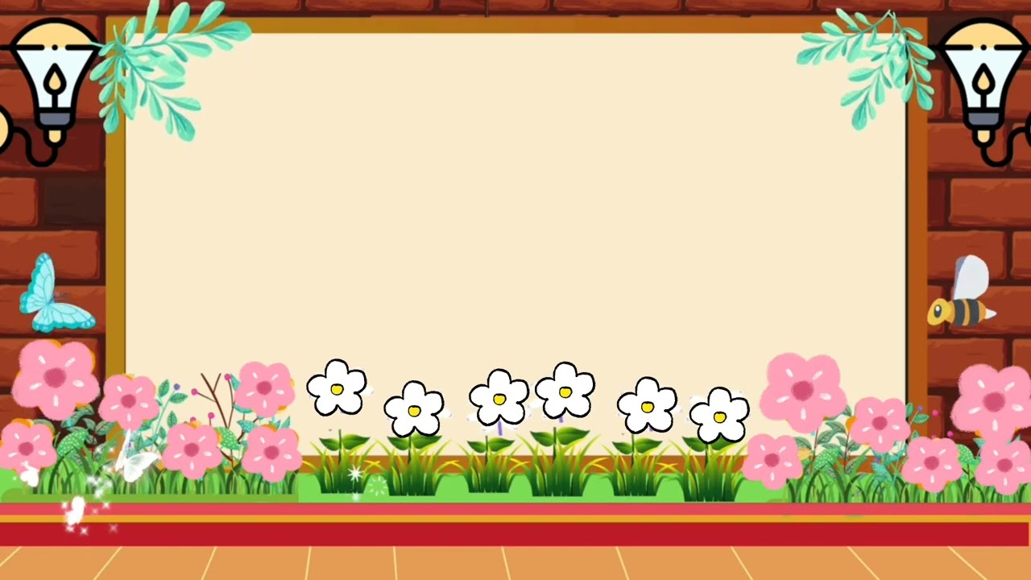

PHÒNG GIÁO DỤC & ĐÀO TẠO QUẬN LONG BIÊN
TRƯỜNG MẦM NON HOA SỮA
LĨNH VỰC PHÁT TRIỂN NGÔN NGỮ
Đề tài: Truyện “ Chú Dê Đen ”
Lứa tuổi: 3-4 tuổi
Năm học 2022 - 2023

Slide 2


1. Ổn định tổ chức

Slide 3

2. Nội dung tổ chức

Slide 4

Trẻ nghe kể truyện

Slide 5

Đàm thoại

Slide 6

Trẻ về nhóm kể chuyện

Slide 7

Trò chơi “ Sói và dê ”

Slide 8
3. Kết thúc

